Slide 1
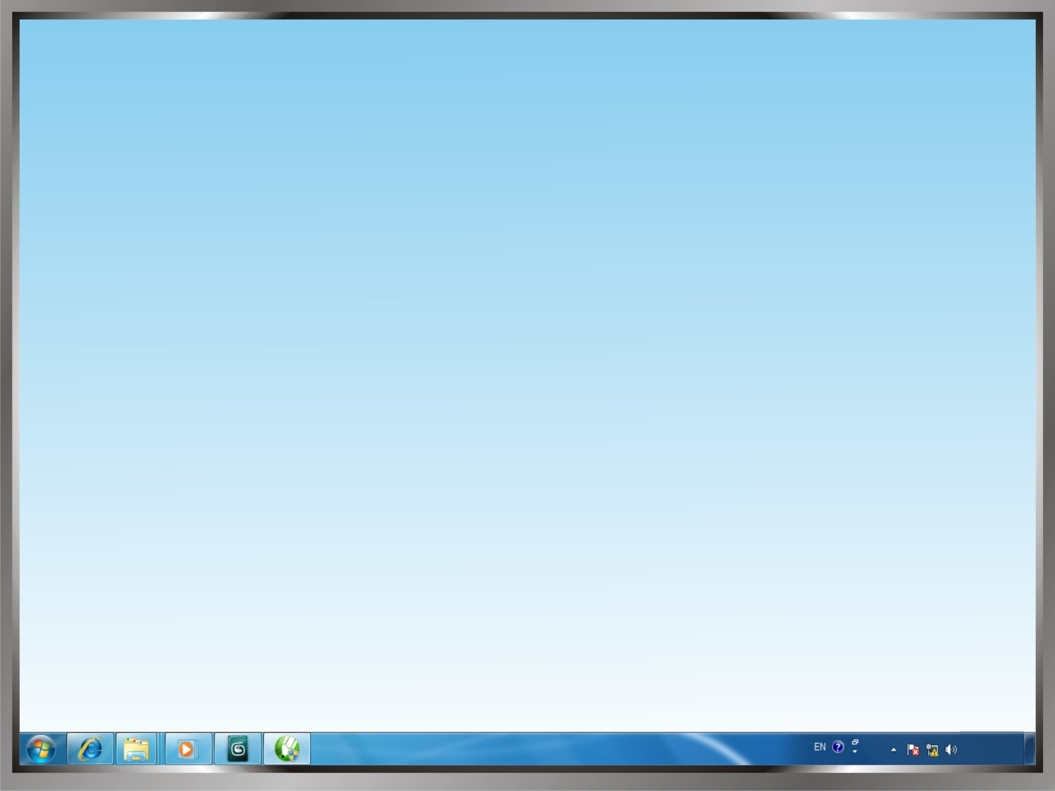
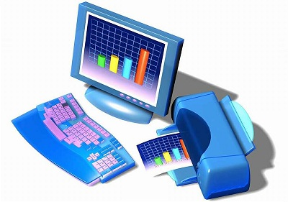
7-класс
Информатика

Slide 2
1-суроо
Алгоритмдин ар бир көрсөтмөсү бүтүн бир жыйынтык берген үзгүлтүктүү удаалаш кадамдардан туруш керек ?
Алгоритмдин кайсы касиети жөнүндө сөз болуп жатат?
1
Натыйжалуулук
3
Дискреттүлүк
2
Массалуулук
4
Чектүүлүк

Slide 3
2-суроо
Аракеттердин аткарылышы белгилүү бир жыйынтыкка алып келген алгоритмдин касиети кайсы?
1
Дискреттүүлүк
3
Чектүүлүк
2
Массалуулук
4
Натыйжалуулук

Slide 4
ТЕМА:
Алгоритмди берүү жолдору
Алгоритмди берүү жолдору
1
2
3

Slide 5
Сабактын максаты
Алгоритмдин берүү жолдору менен
таанышасыңар
Алгоритмди берүү жолдорундагы
окшоштуктарды жана айырмачылыктарды
салыштырасыңар
Алгоритмди берүү жолдорундагы
өзгөчөлүктөрдү аныктайсыңар

Slide 6

Алгоритмди берүү жолдору
1. Табигый тилде
2. Блок схема түрүндө
3. Программалоо (алгоритм) тилинде

Slide 7



Алгоритмди берүү жолдору
1. Табигый тилде
Башы
Сумкаңды ач
Күндөлүгүңдү алып чык
Бүгүнкү берилген тапшырмаларды кара
Керектүү китеп-дептериңди алып чык
Берилген тапшырмаларды аткар
Тапшырмаларды аткарып бүтсөң китептериңди салыштыр
Аягы

Slide 8

(x+2)*4 + (x-2)*2=0
1. X ке 2 ни кош, жыйынтыгын А1 деп ал
2. А1 ди 4 кө көбөйтүп жыйынтыгын А2 деп ал
3. X тен 2 ни кемит, жыйынтыгын А3 деп ал
4. А3 тү 2 ге көбөйт жыйынтыгын А4 деп ал
5. А2 ни А4 кө кош жыйынтыгын А5 деп ал
6. А5 ти нөлгө барабарла

Slide 9
Алгоритмди берүү жолдору
2. Блок-схема түрүндө
Алгоритмдин көрсөтмөлүү, графикалык сүрөттөлүшүн схема деп айтабыз.
Алгоритмдин айрым аракеттерин ар кандай геометриялык фигуралар (блоктор) менен берүү блок схема деп аталат.

Slide 10
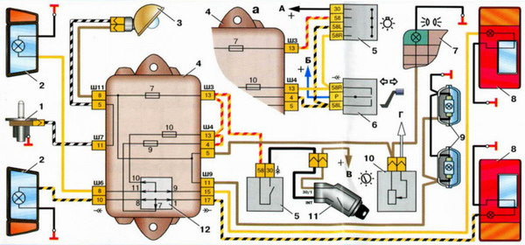
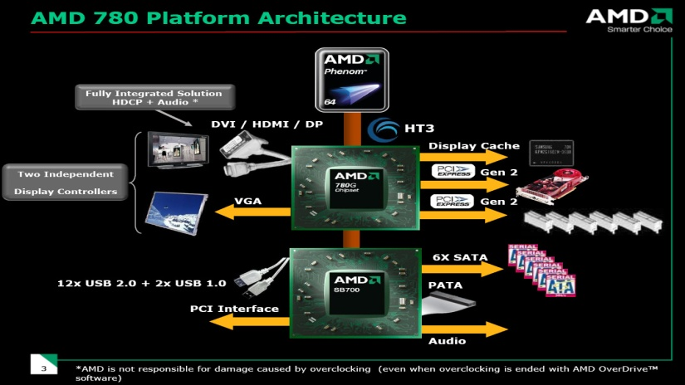
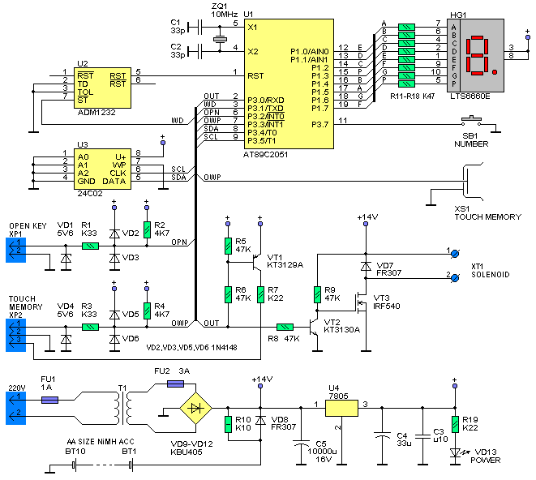
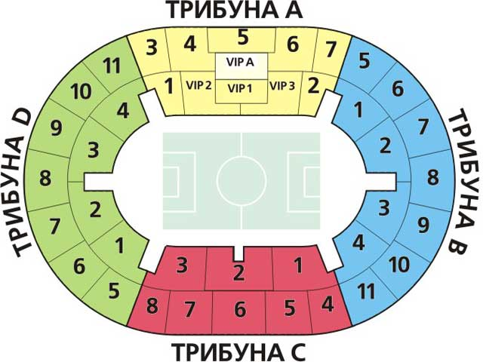
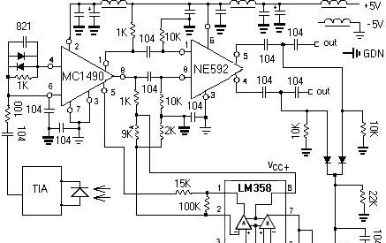
Алгоритмди берүү жолдору
1.Блок-схема түрүндө

Slide 11
Алгоритмдин башы, аягы жазылат
Аткарылуучу аракет же процесс жазылуучу фигура
Аракеттерди аткаруу чечими же шарт ромбго жазылат
Алдын-ала аныкталган аракеттер.
Өзгөрмөлөрдү киргизүүнү жана чыгарууну жазабыз.
Аракеттердин багытын көрсөтүүчү жана туташтыруучу сызыктар

Slide 12
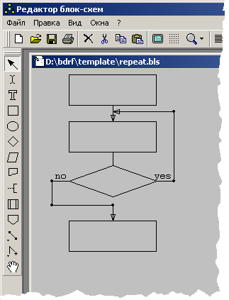
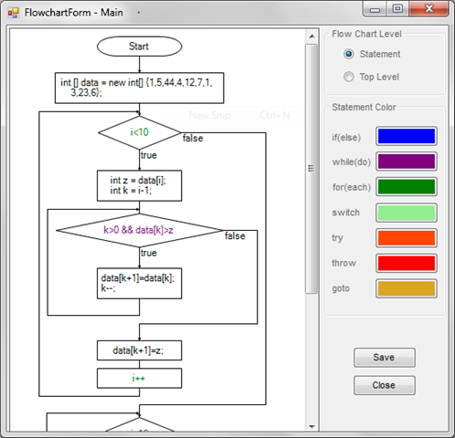
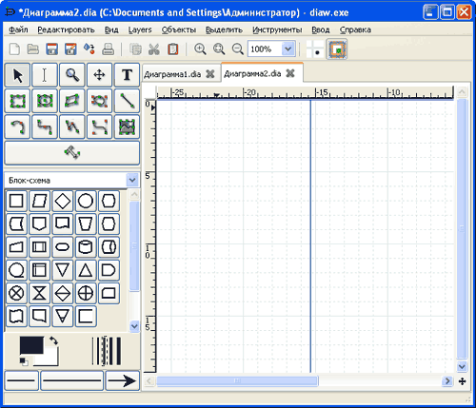
Алгоритмди берүү жолдору
1.Блок-схема түзүүчү редакторлор

Slide 13
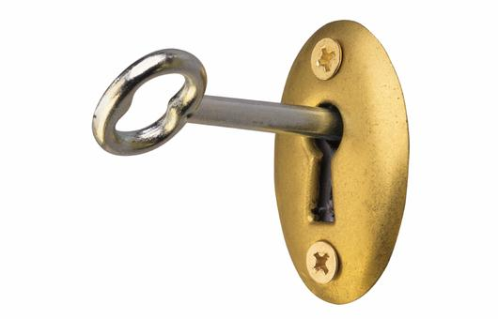

Кулпуну ачуу алгоритми
Башы
Ачкычты ал
Кулпунун оюна ачкычты сал
Сааттын жебесине каршы багытта 2 жолу бура
Кулпуну ач
Аягы

Slide 14


Кулпуну ачуу алгоритми
Башы
Ачкычты ал
Кулпунун оюна ачкычты сал
Ачкыч туура келдиби?
ооба
жок
Башка ачкычты ал
Кулпуну ач
Аягы

Slide 15
1-суроо
Блок схема түзүүдө “шартты” төмөндөгү фигуралардын кайсынысына жазабыз?
А
Б
В
Г
1
А)
3
В)
2
Б)
4
Г)

Slide 16
2-суроо
Бул блок схемалардын фигураларындагы жазуулардын кайсылары орун алмашып калган?
Башы, аягы
Шарт
Киргизүү, чыгаруу
Аракеттер
А
Б
В
Г
1
А), Б)
3
А),Г)
2
А),В)
4
В),Г)

Slide 17


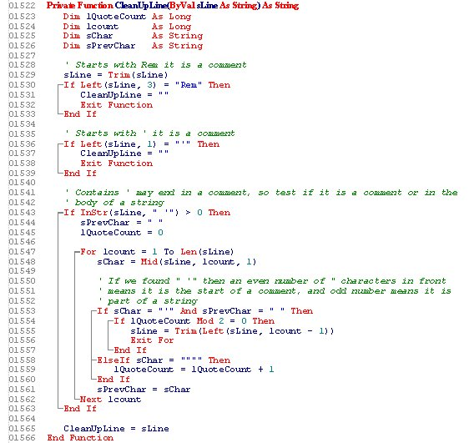
Алгоритмди берүү жолдору
1.Программалоо( алгоритм) тилинде

Slide 18
Алгоритмди берүү жолдору
1.Программалоо ( алгоритм) тилинде
10 REM “2 сандын чоңун табуу”
INPUT “a,b 2 санын киргиз”;a,b
IF a>b then
Print “ a саны b санынан чоң”
50 Else IF a=b Then
Print “a,b сандары барабар”
70 Print “b саны a санынан чоң”

Slide 19
Башы
a,b сандарын киргиз
жок
a>b
ооба
жок
a=b
a саны b санынан чоң
ооба
b саны а санынан чоң
Эки сан барабар
Аягы

Slide 20
1-суроо
Блок-схеманын “паралелограмм” блогунда эмнелер камтылат?
1
Шарт
3
Башы, аягы
2
Аракеттер
4
Өзгөрмөлөр

Slide 21
Алгоритмди
берүү жолдору
Табигый тилде
Блок-схема
Алгоритм (програм-малоо) тилинде

Slide 22



Υй тапшырма
Υйдөн, «автомобилдин ылдамдыгын» эсептөөнүн алгоритмин биз көрсөткөн эки жолдо түзүп келгиле

